Slide 1


Matrizes Hexagonais para Gravação Magnética Perpendicular
Escola de Verão de Física 2011
Ana Penas
Rita Guerra
Diogo Santos
Celestino Amado
Monitora
Arlete Apolinário

Slide 2
Objectivos
Aprender a fazer templates de alumina nanoporosa
Depositar Níquel (Ni) nas templates- fazer bits magnéticos
Caracterização com SEM e SQUID
Calcular as densidades da gravação

Slide 3

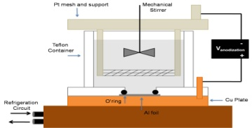


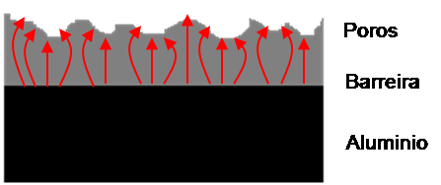

Síntese das templates hexagonais
Pré-tratamento
Alumínio após tratamento
1ª Anodização
Remoção do óxido (alumina)
2ª Anodização

Slide 4
Síntese das templates hexagonais
Amostra 1 diâmetro = 35nm
Com uma amostra com o mesmo diâmetro da anterior pretendíamos obter uma amostra 2 com um diâmetro de 50nm.
Amostra 2 diâmetro = 50nm
Como?
Fosfórico 0.5 M 30⁰C
15nm 7 min

Slide 5

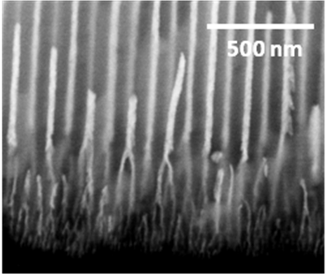
Síntese das templates hexagonais
Al₂O₃
t ≈5onm
alumínio
t≈10nm
Dendrites
Redução da barreira com anodização não estável
40V 8V

Slide 6

Síntese das templates hexagonais
Electrodeposição pulsada:
Pulso corrente
Pulso potencial
Tempo de repouso
Solução de Ni com temperatura de T(Ni)≈ 47⁰C
A alumina é um material isolador, portanto os electrões do alumínio fazem efeito túnel.
+
Ni³⁺ + 3e⁻→ Ni (metal)
e⁻
-
Placa de cobre

Slide 7
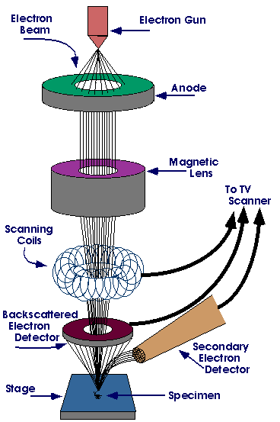
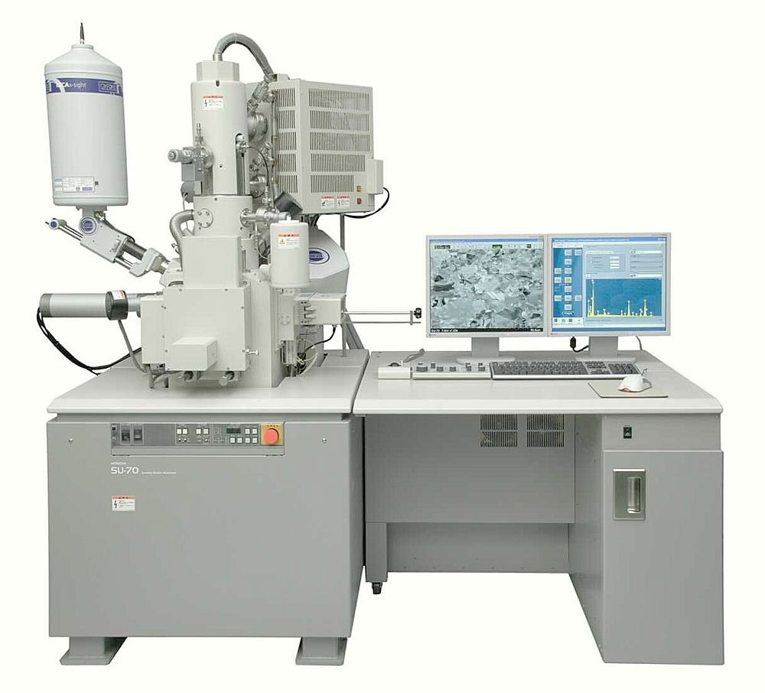
SEM - Scanning Electron Microscope
O SEM ao contrario do microscópio óptico realiza uma microscopia através de um feixe de electrões para poder obter uma melhor resolução. Este tem diferentes características, tais como:
tem dois tipos de electrões, secundários (menos energéticos) e retrodifundidos (mais energéticos).
utiliza-se lentes magnéticas em vez de lentes de vidro.
resolução é maior quando o diâmetro do feixe é reduzido
quando o varrimento é mais lento obtêm-se uma melhor definição.

Slide 8
Resultados
1º Anodização
Remoção
2º Anodização

Slide 9
Resultados – 2º Anodização
Nanofios
2º Anodização – 35 nm (menor ampliação)
2º Anodização – 35 nm (maior ampliação)
2º Anodização – 35 nm (nanofios meio cheios)
2º Anodização – 35 nm (nanofios completamente cheios)
2º Anodização – 50 nm (menor ampliação)
2º Anodização – 50 nm (maior ampliação)
2º Anodização – 50 nm (nanofios meio cheios)

Slide 10
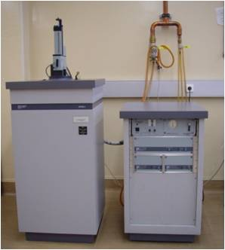
SQUID
SQUID (Superconducting Quantum Interference Device) é um sensor de fluxo magnético ultra-sensivel.
Tem várias características:
mede magnetização de materiais magneticos
supercondutor
- trabalha a baixas temperaturas com He 4K

Slide 11
Nanofios Bits Magnéticos
1
0
1
0
Campo magnético do SQUID
→ Os bits magnéticos são definidos pela direcção da magnetização.

Slide 12
Monodomínio magnético
Ciclo de histerese
M
-Hc
Hc
H
O ciclo de histerese tem memória magnética
Mesmo quando o H é zero, retém o estado anterior de magnetização

Slide 13
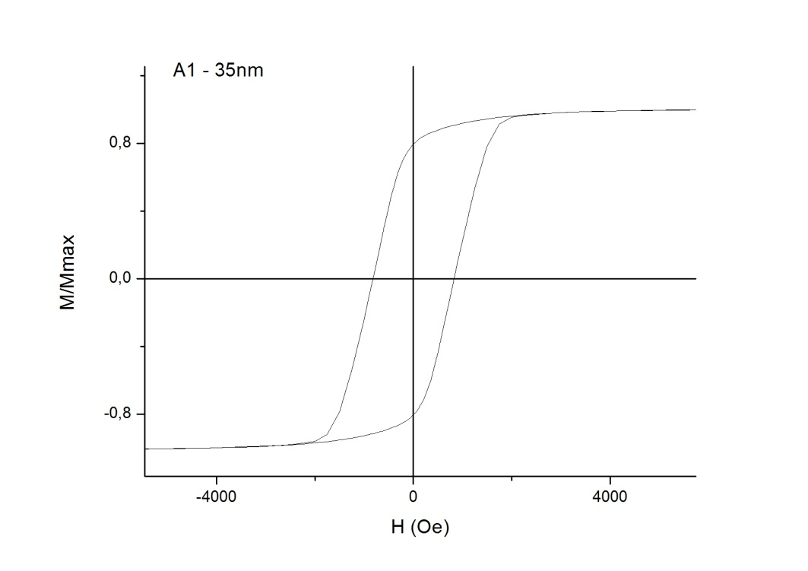
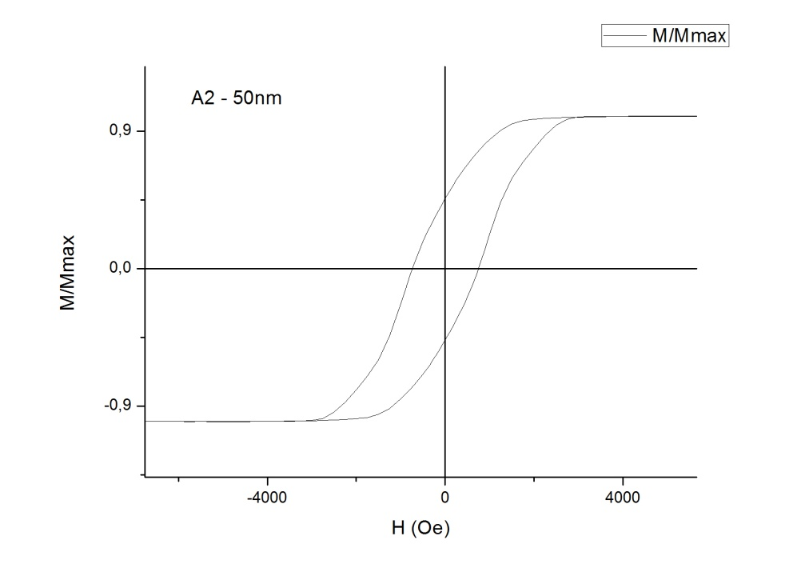
Resultados
A1
A2
Hc = 825 Oe
Hc = 743 Oe
Interacções menores
Mais dificil até chegar ao campo coercivo
Interacções maiores
Mais fácil até chegar ao campo coercivo

Slide 14
A1 – Diâmetro 35 nm
Vantagens
Maior resistência à perturbação de campos externos.
O campo coercivo é maior.
Desvantagens
Menor facilidade de gravação – são necessários campos mais altos para gravar.
A2 – Diâmetro 50 nm
Vantagens
Maior facilidade de gravação – campos menores
Desvantagens
→ Menor resistência a perturbações de campos externos.

Slide 15
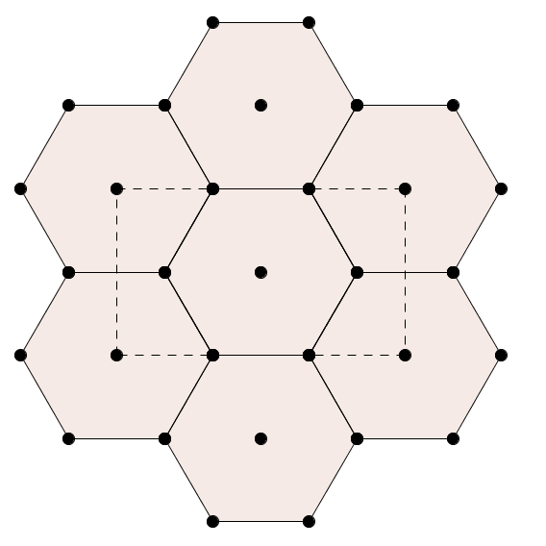




Densidade de Gravação Magnética
ℓ
ℓ | Densidade de Gravação
100 nm | 12 Gb/cm²
50 nm | 46 Gb/cm²
15 nm | 0.51 Tb/cm²
5 nm | 4.6 Tb/cm²
Oxálico, 40V
Sulfurico a partir de 25V

Slide 16
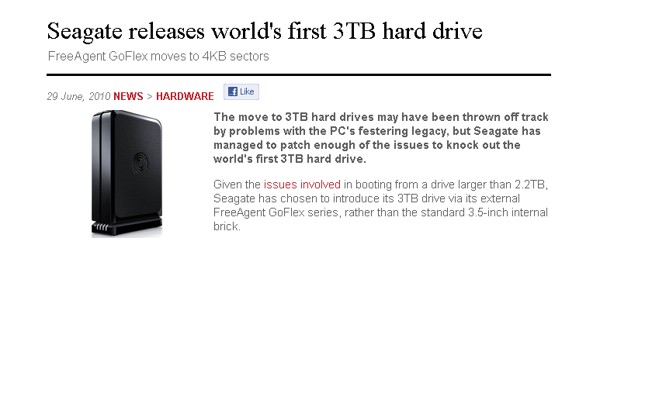
Densidade de Gravação Magnética no Mercado
Densidade de Gravação Magnética = 0.06 Tb/cm²

Slide 17
Agradecimentos
Por esta oportunidade de fazer uma investigação e de ter uma semana instrutiva gostaríamos de agradecer:
Aos organizadores da Escola de Verão de Física;
À Vertico;
À Faculdade de Ciências da Universidade do Porto;
À Monitora Arlete Apolinário

